Slide 1
Reunião Comitê de Incorporação
Pacto Anti-Corrupção
Melhorias nos Processos
18/12/2013

Slide 2
ABRAINC – Posicionamento e estrutura
Posicionamento ABRAINC – Comitê de Comunicação/Diretoria
Desburocratização – processos claros, transparentes, sem discricionariedade
Diagnósticos, propostas, implementação
Construção de compromissos do setor e de seus participantes
Pacto Anti-corrupção
Comunicação
Trabalhos Booz e Falconi
Código de Conduta
Propostas de Aperfeiçoamentos nos Processos
Ciclo de negócios e produtividade – as empresas, o setor e o aprimoramento de sua contribuição
Qualidade, inovação, qualidade
Estudos, propostas
Repensar a cidade - mobilidade, planejamento urbano, integração
Debates, propostas
Motivador interno: a boa reputação das empresas e de sua atividade
1

Slide 3
2 – Ciclo e produtividade – as empresas, o setor e o aprimoramento de sua contribuição
Estudo MBC/Booz/CBIC - Principais Barreiras Regulatórias e Burocráticas no Desenvolvimento do Setor Imobiliário Brasileiro – evento 19/2/2014
Estudo FGV – empregos e impostos gerados – desoneração - em finalização
Coleta de dados FIPE - indicadores de emprego, lançamentos, vendas, estoque, distratos, entrega, land-bank, repasses, inadimplência, informações financeiras, Alvarás e Habite-se Reunião GT Indicadores com Governo em 12/12
Planilhas piloto distribuídas – início começo do ano
Propostas Segmento Econômico – PMCMV3 – em discussões com Governo
Ideia Brasil – Relações de Trabalho – Comitê de RH - melhores práticas, sinergias, incentivos, redução de encargos
Responsabilidade Social – questionário Comitê Resp.Social - anuário ABRAINC
2

Slide 4
3 – Repensar a cidade – o setor e seus impactos
Mobilidade, planejamento urbano, integração
Projeto Gentilezas Urbanas – Secovi
Outros estudos, projetos, benchmarks
Arq. Futuro
Casa do Saber
MIPIM
http://youtu.be/c1Yti6IxfHY ou
http://www.secovi.com.br/campanhas/secovi/2013/arquivos/7-video-admi-niteroi.zip
3

Slide 5
1 - Desburocratização e transparência
Pacto Empresarial pela Integridade e Contra a Corrupção – Instituto Ethos
http://www.empresalimpa.org.br/index.php/empresa-limpa/pacto-contra-a-corrupcao/o-pacto
Visão positiva por Comitês
Discussão por possível adesão ABRAINC, Secovi, Sinduscon, Prefeitura SP
Reforço na estrutura - profissional de comunicação
Trabalhos MBC/Booz, MBC/Falconi
Ambiente e Modelo de Negócios
Impacto dos atrasos – valor estimado em R$ 19 bilhões por ano (9 a 24% do VGV). J. Gerdau: número e divulgação
Governo Federal: membros do 1º escalão em evento de 19/2/2014
Municípios: avaliação crítica dos municípios. Envolvimento de associações como Assoc. dos Secretários de fazenda, dos Procuradores Municipais, dos Secretários de Habitação, ANOREG e Frente Nacional de Prefeitos
Imprensa: com Comitê de Comunicação, visitas aos editores
Trabalho efetivo de marketing para divulgação e acompanhamento
Foco no PF (CBIC); empresa de marketing para divulgação (com CBIC)
4

Slide 6
1 - Desburocratização e transparência
ESTRATÉGIA DE TRANSFORMAÇÃO DO TEMA CORRUPÇÃO DO SETOR IMOBILIÁRIO
Eficiência de processos/ Melhorias
Negociação/ Pactuação com poder público
Comunicação Externa e Interna
Estabelecer pontos (com transparência) para estimular o poder público (funcionários) a ter comportamento ilibado
“Rebranding” do Setor
Eliminar gaps onde há possibilidade de pontos de corrupção
Proposta p/ reunião 07/01
2

Slide 7
1 - Desburocratização e transparência - cont. - Código de Conduta ABRAINC
Cód. Conduta - relações ente membros, órgãos governamentais – Comitê de Responsabilidade Social (CD - 11/10/20130
Lei Anticorrupção – Lei 12.846/2013 – em vigor em 29/1/2014
Regulação em curso – foco em compliance
Estrutura de Compliance - ABRAINC – Comitê de Responsabilidade Social
Definição de data
Comitê de acompanhamento do Código de Conduta
Atendimento e fiscalização das diretrizes estabelecidas no Código de Princípios
Atualização do código e treinamentos
Apuração de denúncias/irregularidades
Estabelecer e aplicar as sanções previstas no Código de Conduta.
A defesa da livre concorrência
Reuniões com pauta, ata e lista de presença distribuídas
Não discutir questões comerciais nem fazemos reuniões das áreas comerciais
Discussões de melhores práticas com finalidade de benefício do cliente, da atividade de incorporação e da sociedade como um todo
Regras de condutas de conhecimento a todos
Disciplina de coleta e trânsito de informações de empresas- terceirização
5

Slide 8
1 - Desburocratização e transparência
Discussão sobre aperfeiçoamentos nos processos
Comitê de Incorporação (18/12) + Comitê de Resp. Social
Debates em Lei Anti-Corrupção – premissas (apresentação sobre o assunto)
Discricionariedade
Concentração de poder (monopólios, alcance)
Prestação de contas - mecanismos de controle
Identificar pontos mais sensíveis em relação a estes fatores nos processos das empresas.
Analisar os processos municipais, estaduais e federais
Buscar exemplos e benchmarks – estudo Booz
6

Slide 9
1 – Desburocratização e transparência - as aprovações de Projetos
Prospecção e Definição do Projeto
Reuniões técnicas com órgãos envolvidos na aprovação do projeto por diretriz de exigência e restrições (Prefeitura, Condephaat, Conpresp, Depave, Decont, CET, Cetesb, Emurb, no caso de operações urbanas, etc.)
Normas e diretrizes claras para futura aprovação
Canal de pré-consulta
Entrada na prefeitura para aprovação do Projeto
Atendimento de “comunique-se” nos diversos órgãos - influências cruzadas; mudanças de normas se refletem em todo o processo
Aquisição e vinculação de CEPACs
Definição de contrapartidas junto a outros órgãos (ambientais, trânsito)
Regras claras, sem discricionariedades
Aprovação única, através de colegiados; comunique-se unificados
Prazos e responsabilidades definidas
Solução de sobreposições
Adaptar anuências a datas adequadas (Ex: área ambiental em alvará de execução e não de aprovação)
4

Slide 10
1 - Desburocratização e transparência – comercialização e entrega
Comercialização
Registro do processo de incorporação
Alvará para stand de vendas – necessidade de projeto aprovado
Tirar cruzamentos indevidos. Ex: alvará de stand só com projeto aprovado
Regularização da Construção e Entrega
Emissão de certidões de quitação: INSS, ISS, FGTS, Receita Federal etc
Vistoria da prefeitura e outros órgãos para a emissão do Habite-se
Vistoria do Corpo de Bombeiros com emissão de alvará
Alvará de funcionamento dos elevadores
Averbação do auto de conclusão junto ao registro de imóveis
Registro da convenção de condomínio junto ao registro de imóveis
Contratação do seguro de condomínio
Habite-se eletrônico efetivamente automatizado
Não discricionariedade
Controle automático por critérios claros
Desvinculação do Habite-se quando indevida
6

Slide 11
Processos de Licenciamento e Aprovação nas Prefeituras | Falta de corpo técnico nos municípios (quantidade de pessoas e capacitação) Processo não está estruturado entre diversos órgãos – órgãos dispersos, não existe monitoramento dos processos Falta de incentivos para análise rápida de projetos Insegurança de funcionários públicos por responderem judicialmente como pessoa física pela aprovação
Processos Cartorários | Estruturas de cartórios não acompanham o crescimento de volume de projetos, gerando maiores prazos para execução (falta de capacidade) Processos não informatizados Cartórios tem monopólio em suas regiões, sem incentivos para eficácia e permitindo livre interpretação de leis, eventualmente ao seu benefício (ex: critério para exigência de documentos e cobrança)
Legislação | Leis não estão claras e dão margem a diferentes interpretações (ex: RIV e contrapartidas) Legislações desalinhadas entre esferas de governo (ex: legislação ambiental com exigências contraditórias) Direito adquiridos não são respeitados (ex: Direito de Protocolo) Desalinhamento entre Prefeituras e MP (ex: na aprovação de projetos com questões ambientais, de impacto na vizinhança ou de patrimônio histórico)
... E legislação que não favorece segurança jurídica para desenvolvimento de negócios
Alguns países estão segmentando a análise de projetos – em especial, de acordo com seu risco
PARA DISCUSSÃO

Slide 12
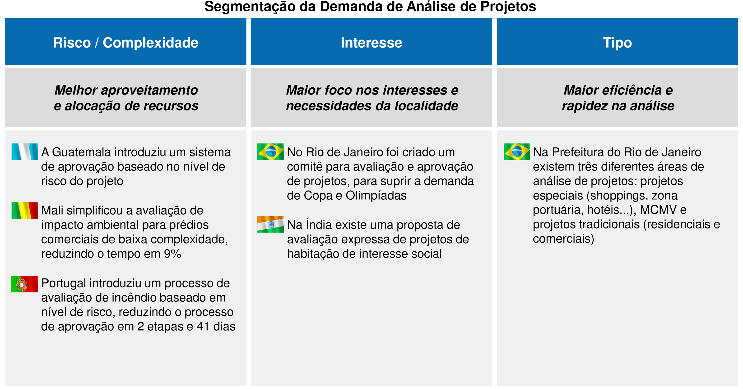
Muitos países estão simplificando seus processos – racionalizando o processo de análise e, no limite, terceirizando e eliminando
Principais Causas dos Gargalos na Cadeia Imobiliária

Slide 13
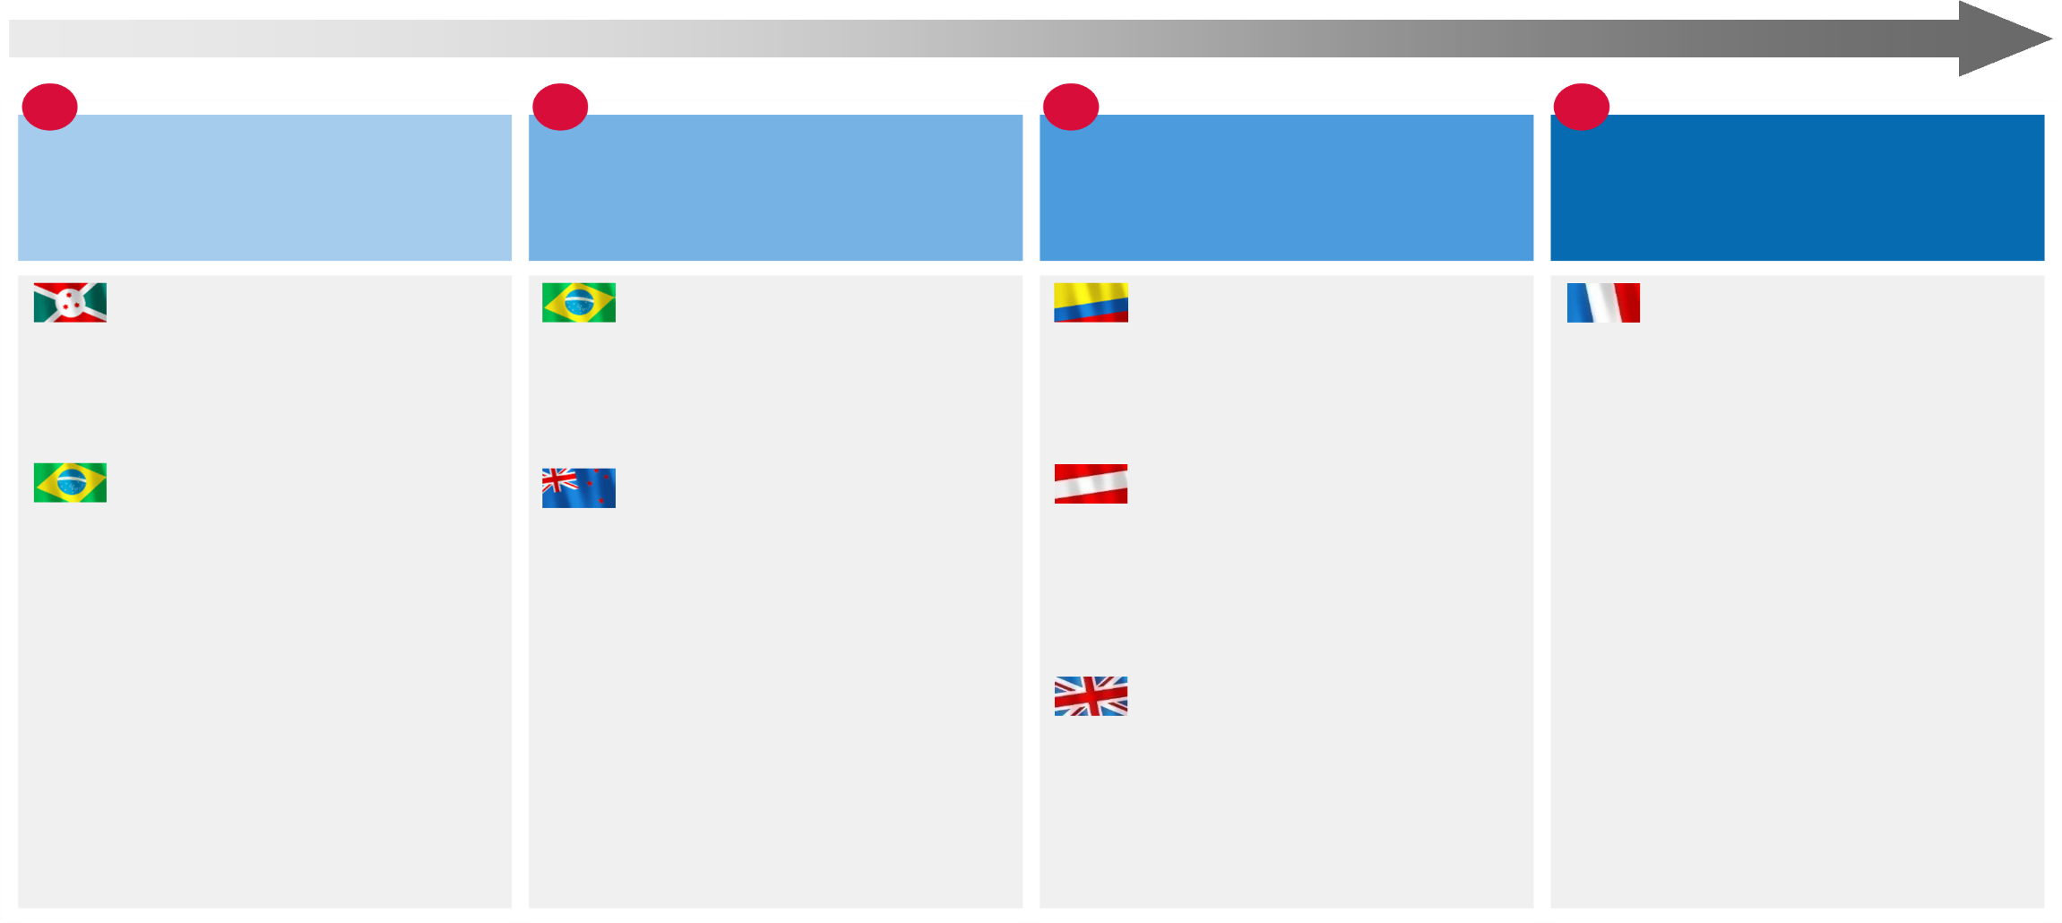
O conceito de “one-stop shop” vem sendo implementado em diferentes níveis
3
Não há necessidade de aprovação – regras claras e inspeção
Eliminação de
atividades
desnecessárias
Aprovação de projetos
por parâmetros de Terceirização construção
4
1
2
Burundi eliminou o requerimento de aprovação do Ministério da Saúde, simplificando seu processo
Na cidade de São Paulo está sendo feito um estudo para eliminar atividades desnecessárias no processo de aprovação de projetos imobiliários
Na França não existe necessidade de licenças de construção preliminares – há um direito predeterminado para construir em áreas de acordo com zoneamento Os candidatos a licenças podem acessar todas as informações de zoneamento sem restrições, a um custo mínimo, e determinar, ex ante, se o projeto atende a condições
Curitiba implementou a
aprovação por parâmetros certificados que não são
construtivos e hoje o tempo
de aprovação está em 2
meses
Na Nova Zelândia, o foco Na Áustria, engenheiros das aprovações está em certificados
são padrões técnicos
mas não responsáveis
tanto pela em como alcançá-los
revisão do projeto quanto
por inspeções da construção
local
Na Colômbia, terceirização da aprovação por engenheiros contratados
No Reino Unido, um sistema privado de inspeções opera e compete com autoridades públicas -redução de 8 procedimentos e 49 dias de aprovação
PARA DISCUSSÃO

Slide 14
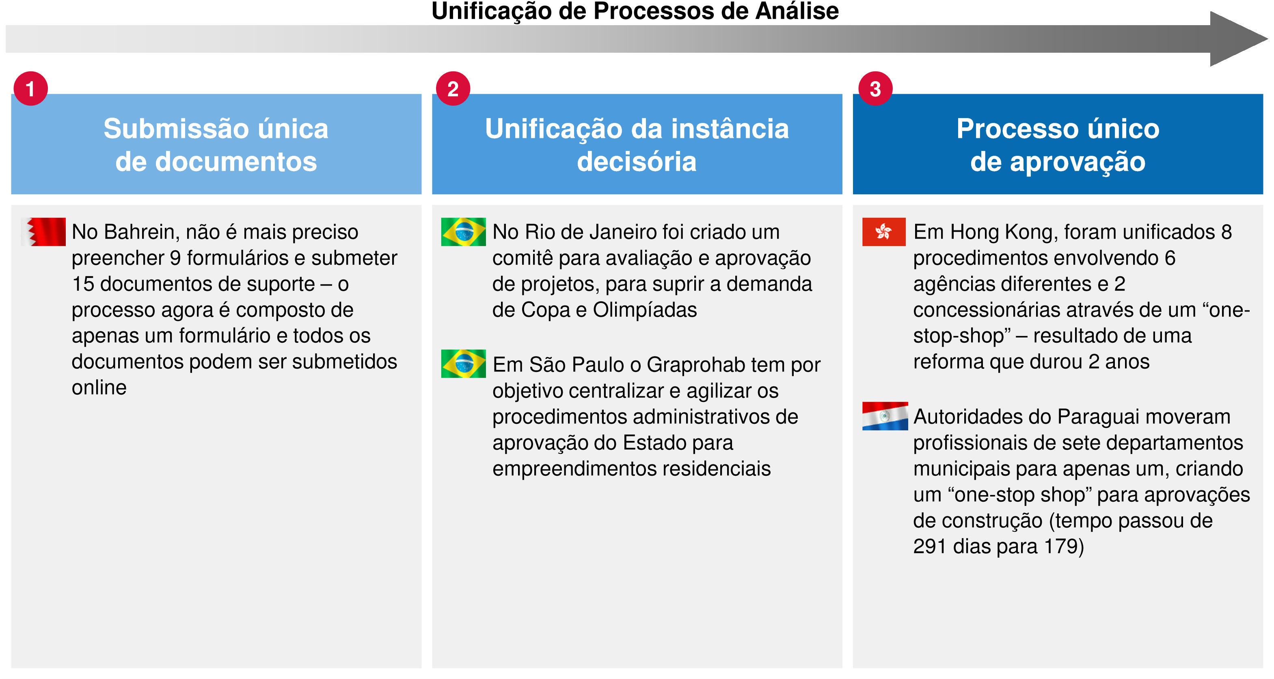
Muitos países estão simplificando seus processos – racionalizando o processo de análise e, no limite, terceirizando e eliminando

Slide 15
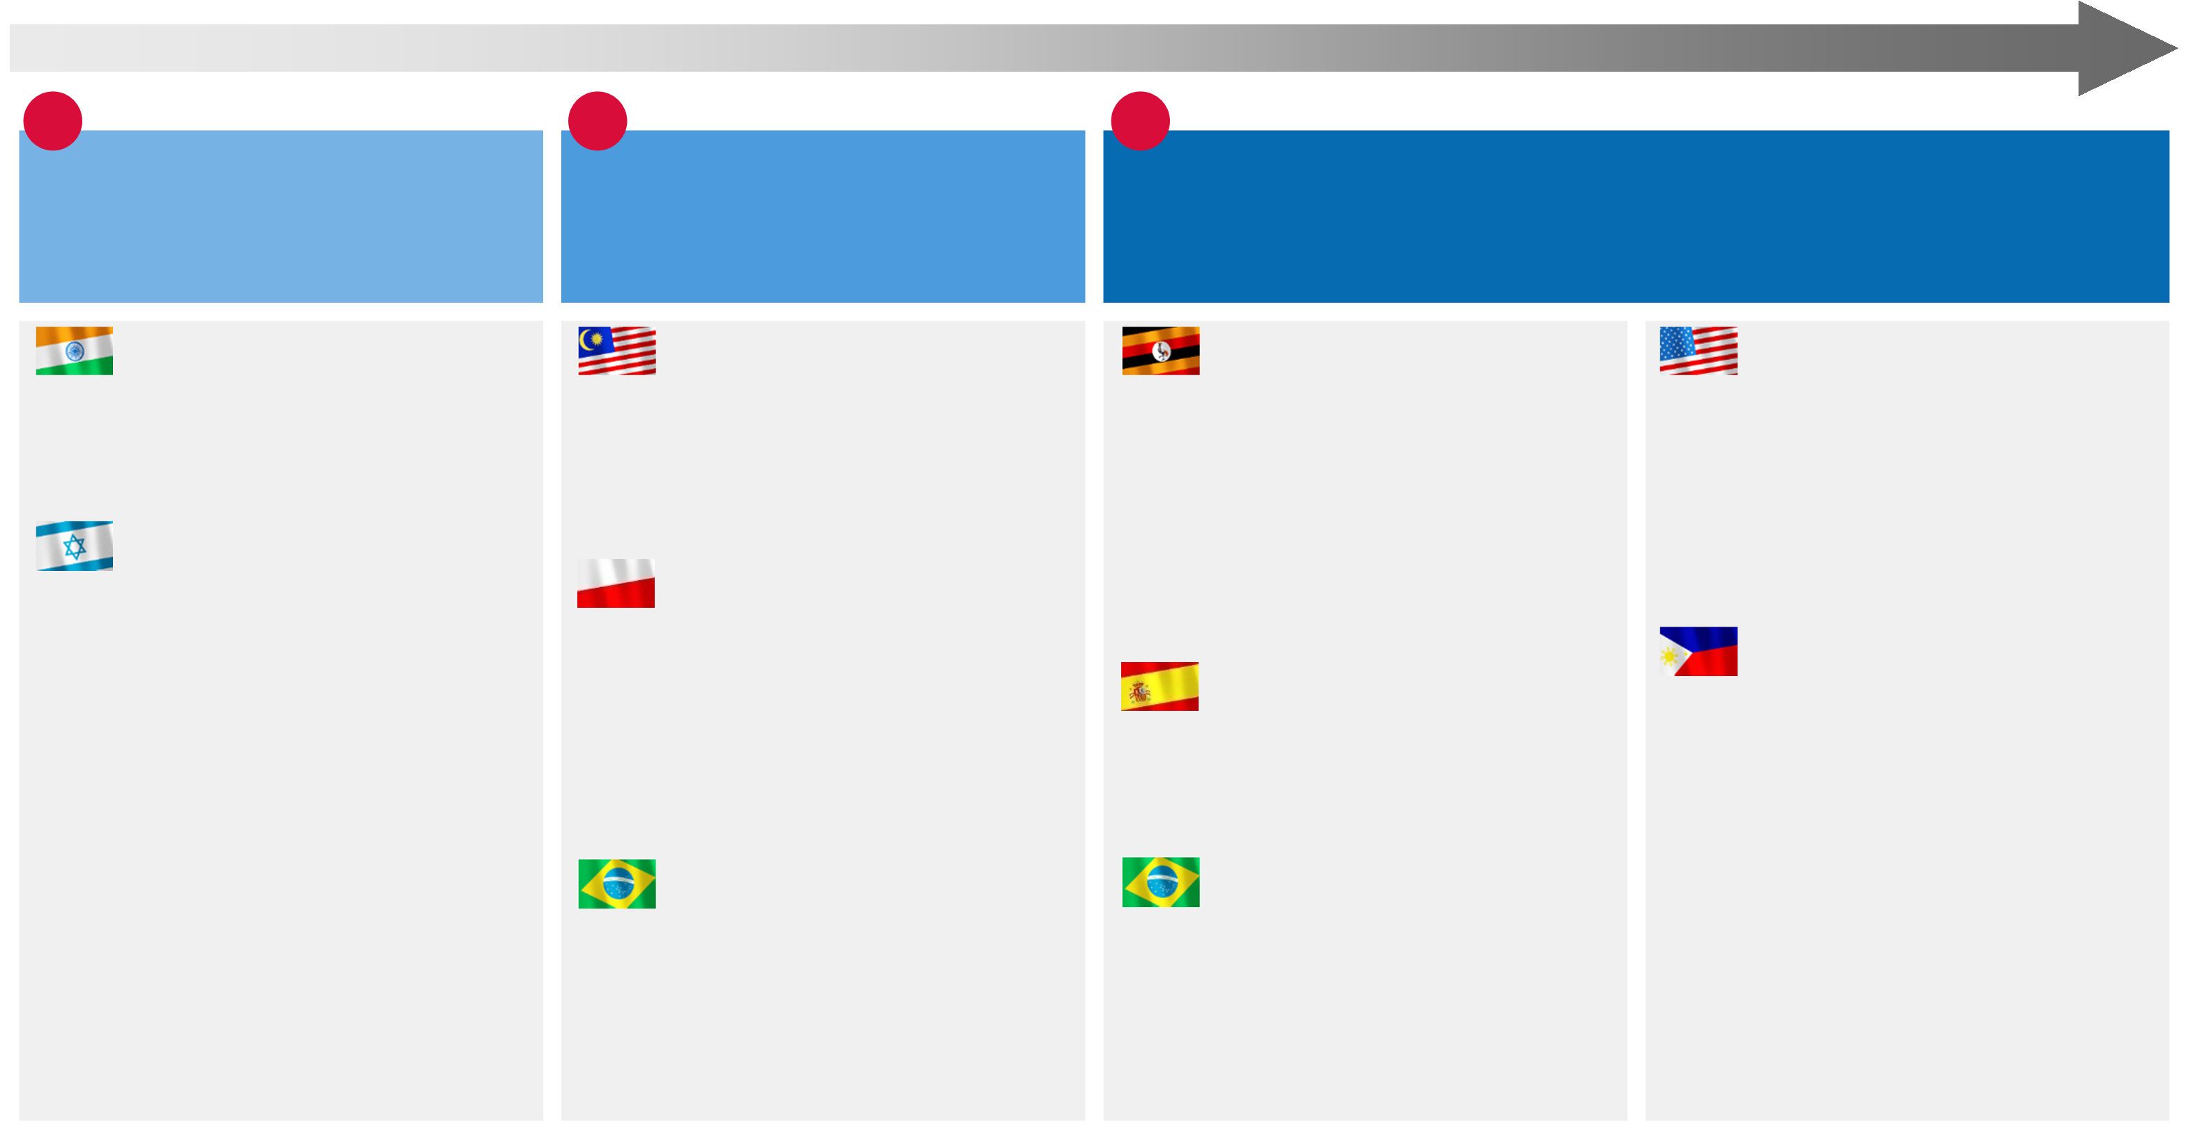
Definição e divulgação de prazos
2 Gestão de capacidade
Definição de metas e incentivos
A Índia implementou prazos estritos na municipalidade para processamento de aprovações
Israel introduziu um limite de 20 dias para autoridades processarem pedidos de transferência de propriedades (tempo passou de 2 meses para 20 dias)
A Malásia introduziu um sistema de gestão de capacidade para registro de propriedades (tempo de registro passou de 41 dias para 7)
A Polônia introduziu um sistema de gestão de capacidade para registro de propriedades e digitalizou os registros (tempo de registro passou de 3-6 meses para 14-60 dias)
Alguns projetos de municípios menores de SP são analisados em municípios com maior capacidade / estrutura
A Uganda aumentou a Nos EUA existem seguros eficiência do processo de específicos para transferência de funcionários públicos. propriedade através do Estes oferecem inclusive estabelecimento de advogados experientes
padrões de performance e para orientar o funcionário contratação de mais durante o processo funcionários para o investigativo
escritório central
Nas Filipinas foi introduzido
Na Espanha o custo de um Sistema de Incentivos registro de propriedade é Baseado em Performance reduzido em 30% caso o para funcionários públicos. registro leve mais do que É um bônus com base no
15 dias desempenho do
funcionário e contribuição
No Rio de Janeiro a para o cumprimento de autoridade municipal tem metas e compromissos exercido uma gestão mais gerais do seu ativa de prazos de análise departamento.
de projetos devido aos eventos que serão realizados na cidade
Gestão da Eficácia dos Processos de Análise

Slide 16
Em resumo, há quatro grandes grupos de soluções adotadas para melhorar os processos de aprovação de licenças e registros
Resumo das Soluções
 | Descrição | Objetivos
Segmentação da Demanda de Análise | Segmentar a análise de projetos (ex.: de acordo com risco/complexidade, interesse coletivo, tipo de projeto), através de processos de análise diferenciados, comitês específicos de aprovação e/ou especialização de funcionários | Maior eficiência e rapidez nas análises através de especialização dos recursos e processos Melhor aproveitamento de recursos escassos Maior foco dos recursos para endereçar interesses e necessidades da localidade
Simplificação dos Processos de Análise | Eliminar etapas que não contribuem para as análises necessárias para conceder as aprovações Redefinir as análises realizadas, nível de detalhe e rigor necessários na avaliação do projeto vs. Inspeção Terceirizar atividades | Maior eficiência e rapidez nas análises Maior foco nas análises mais importantes Melhor aproveitamento de recursos escassos
Unificação de Processos de Análise | Integrar processos de diferentes departamentos envolvidos – desde a submissão de requisições até a aprovação | Facilitar a comunicação entre departamentos Facilitar o acompanhamento do processo Permitir responsabilização clara dos departamentos / indivíduos ao longo do processo
Gestão da Eficácia dos Processos de Análise | Estabelecer metas claras de desempenho, baseadas em objetivos de prazos para aprovações Gerir a capacidade de processamento para manter atendimento aos prazos Alinhar incentivos para cumprimento dos prazos | Aumentar produtividade dos funcionários envolvidos Endereçar gargalos nos processos Incentivar funcionários a tomarem decisões equilibradas, evitando comportamentos excessivamente adversos ao risco

Slide 17
Anexos

Slide 18
Regras de Relacionamento ABRAINC – Comitê de Resp. Social
Propostas alinhadas com benefícios para a sociedade, cidades e o setor, buscando o aprimoramento e desenvolvimento da incorporação
Reuniões agendadas e pautadas de acordo com interesses da ABRAINC . Opiniões emitidas em linha com estes interesses e definições
(1ª) Reuniões com órgãos de governo marcadas em linha com definições dos Comitês e Diretoria, com conhecimento do diretor-executivo da associação.
(2ª) Falam em nome da ABRAINC o presidente e vice-presidente do Conselho, os diretores e o diretor executivo, sempre em linha com as definições dos Comitês, Diretoria e Conselho Deliberativo.
(3º) Manifestações a órgãos de comunicação em linha com Manual de Comunicação da ABRAINC
(4ª) Em todas as manifestações, observância das regras de defesa da concorrência.
(5º) Compromisso com a qualidade - coerência, imparcialidade, rigor e precisão das informações nas contribuições dos associados.
9

Slide 19
Anexo: ABRAINC – Pacto Empresarial pela Integridade e Contra a Corrupção
Instituto Ethos - http://www.empresalimpa.org.br/index.php/empresa-limpa/pacto-contra-a-corrupcao/o-pacto
Informação sobre legislação: leis devem ser conhecidas internamente para serem cumpridas integralmente
Divulgação, orientação e respostas sobre princípios legais aplicáveis às suas atividades
Vedação ao suborno
Contribuição transparente e lícita a campanhas políticas
Propagação de princípios do Pacto entre seus públicos
Investigações abertas e transparentes
Atuação junto à cadeia produtiva.
Porque Assinar
Organizações assinam o Pacto para assumir um compromisso público (pela) ... integridade no ambiente dos negócios. A partir das orientações explícitas no texto do Pacto, as organizações são capazes de direcionar, de forma compartilhada, ... esforço pela criação e manutenção de políticas e processos de promoção de integridade, ...e prevenção e combate à corrupção. Entre (as)... signatárias, há um ambiente favorável ao posicionamento conjunto para incidir sobre políticas públicas, à troca de experiências e ao diálogo em práticas de gestão. Há ainda a possibilidade de, a partir da divulgação de adesão..., influir sobre o comportamento de ... cadeia de valor, ... setor e ... públicos de interesse em relação ao tema;
Discussão por possível adesão ABRAINC, Secovi, Sinduscon, Prefeitura SP

